Slide 1
Additional file 3
Raw western blots of NLRP3 and GAPDH

Slide 2
a
kD:
NLRP3
130
114 kD
72
CON
ALS
CON
ALS
ALS
CON
ALS
CON
60 d
95 d
108 d
122 d
Multiple exposures for GAPDH
b
36 kD
CON
ALS
CON
ALS
ALS
ALS
60 d
CON
CON
95 d
108 d
122 d
c
40
35
36 kD
Figure S3. Raw western blots of NLRP3 (a), and GAPDH (b:1 s, c: 5s) in Figure 4b.
10% Gel, 0.45 μm PVDF membrane.

Slide 3
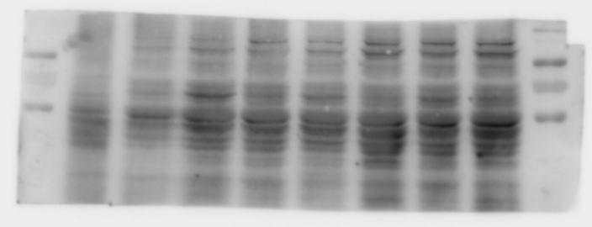
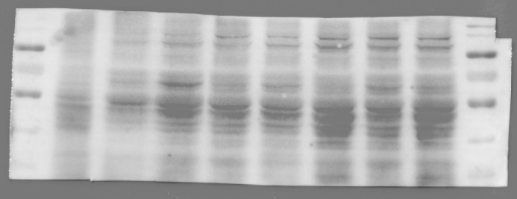
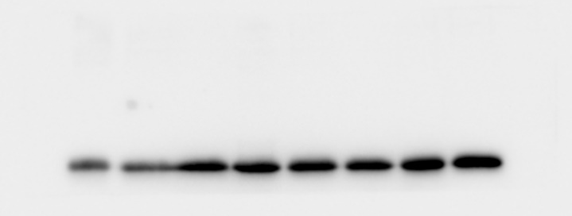
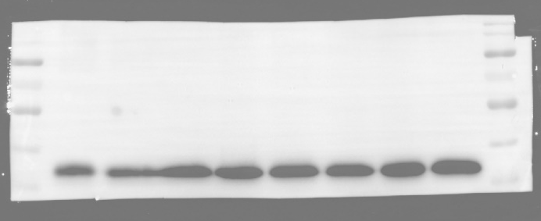
a
b
130
100
114 kD
70
NLRP3
55
40
35
c
d
130
100
70
GAPDH
55
40
36 kD
35
Figure S4. Full membranes of raw western blots of NLRP3 (a, b), and GAPDH (c, d).
10% Gel, 0.45 μm PVDF membrane.

